Slide 1
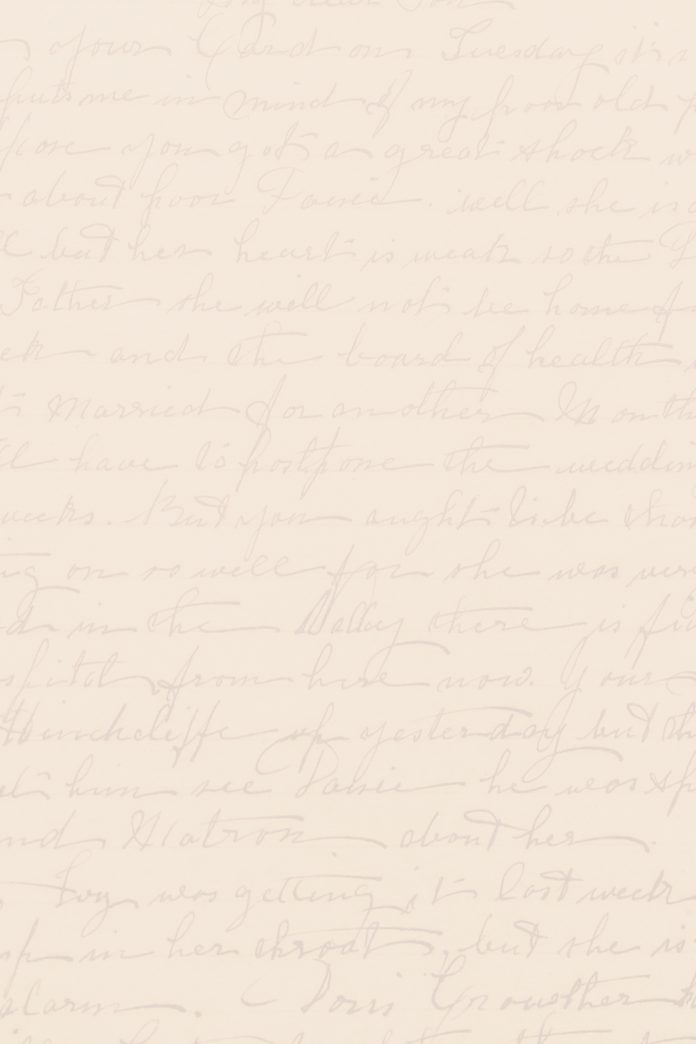


LA SUPERBIA IN LETTERATURA

Slide 2
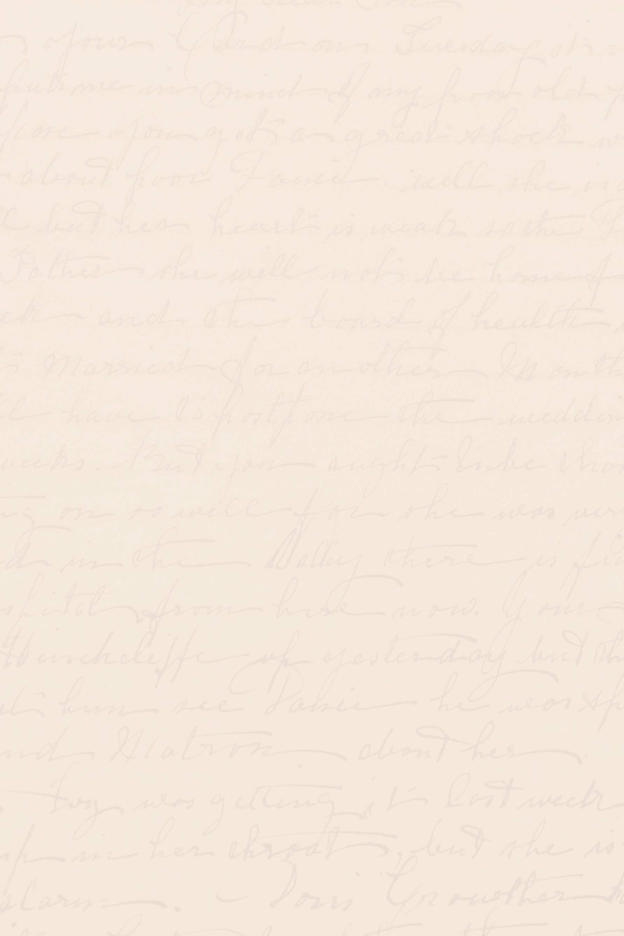



Frankenstein
In "Frankenstein" la superbia è rappresentata dal protagonista, Victor Frankenstein.
È un giovane scienziato che, dopo molti studi, ha intenzione di creare un essere umano; la superbia è visibile nella sua convinzione di poter diventare un Dio, ma la sua creazione segnerà la sua rovina.

Slide 3
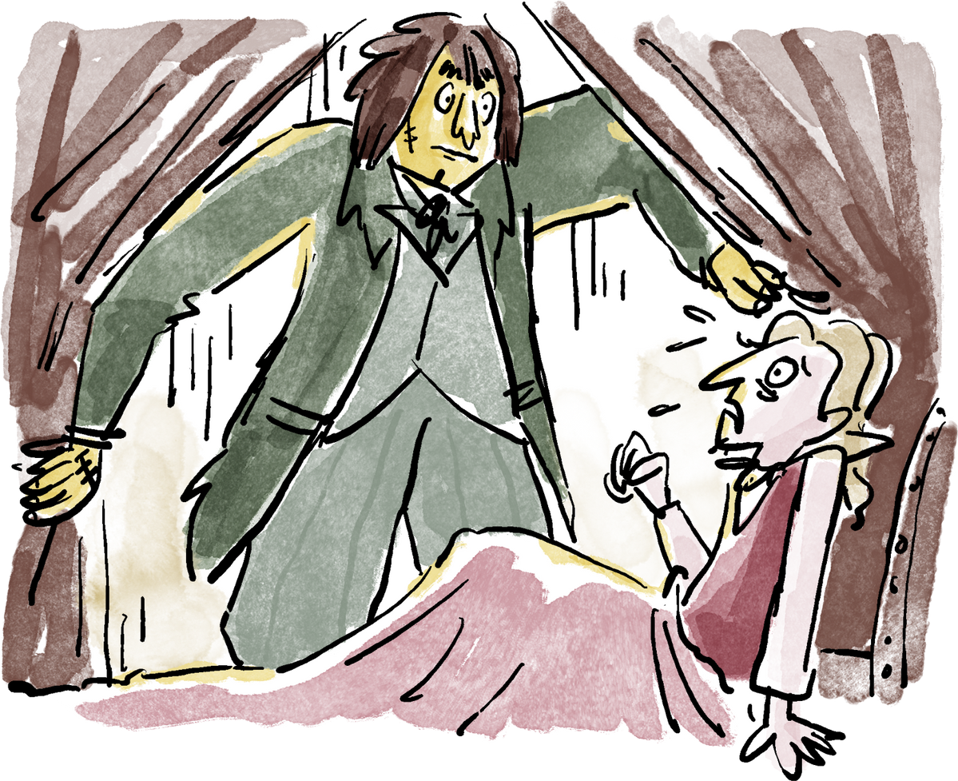
Quando vede la sua creatura in vita, Victor fugge e la abbandona a sé stessa; per questo la sete di vendetta del "mostro", evitato da tutto il genere umano per via del suo aspetto, rovinerà la vita dello scienziato, ferendo le persone più care a lui.
La superbia di Frankestein lo porta a pensare di essere superiore, quasi come un Dio; poi lo porta a chiudersi in sé stesso e a perdere tutto ciò a cui tiene, rivelandosi come una forza negativa che annienta l'uomo.

Slide 4
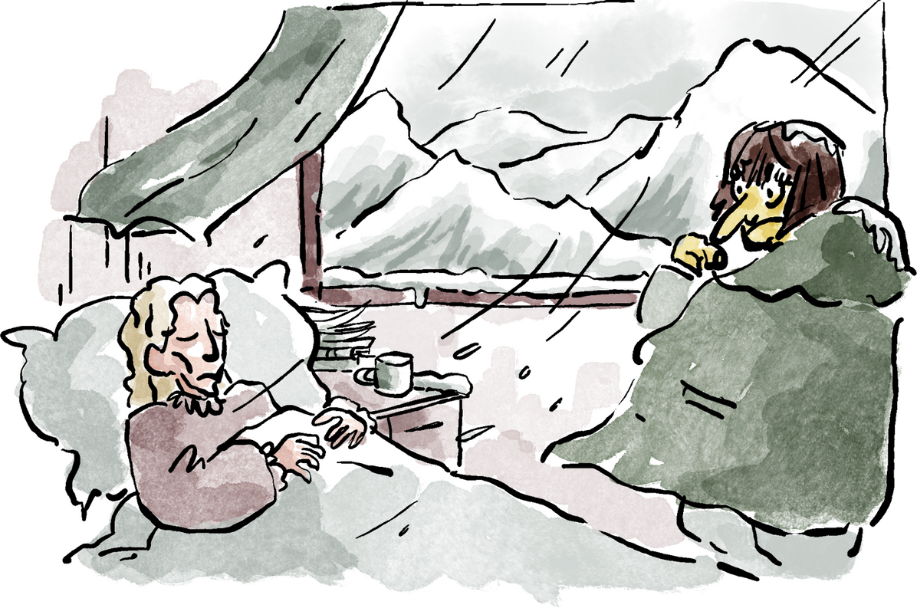
Quando Victor incontra Walton, un esploratore inglese con il sogno di scoprire il Polo Nord, si rivede molto in lui, poiché anche il capitano vuole arrivare dove l'essere umano non si è mai spinto prima.
La superbia di Walton non prende il controllo dell'uomo; infatti, dopo aver sentito la storia di Frankestein, che ha voluto narrargli la sua vita e i suoi errori, decide di tornare a Londra dalla sorella e non affrontare il viaggio nel Polo Nord.
Il romanzo si conclude con il rifiuto della superbia da parte di Robert Walton, che impara a dare importanza alla vita e alla famiglia piuttosto che al suo ego.

Slide 5

Delitto e Castigo
In "Delitto e Castigo" la superbia è un tema centrale e si manifesta soprattutto nel protagonista, Raskol'nikov, che si sente al di sopra delle leggi morali a causa della sua superiorità intellettuale; ciò lo porta a commettere un delitto.

Slide 6
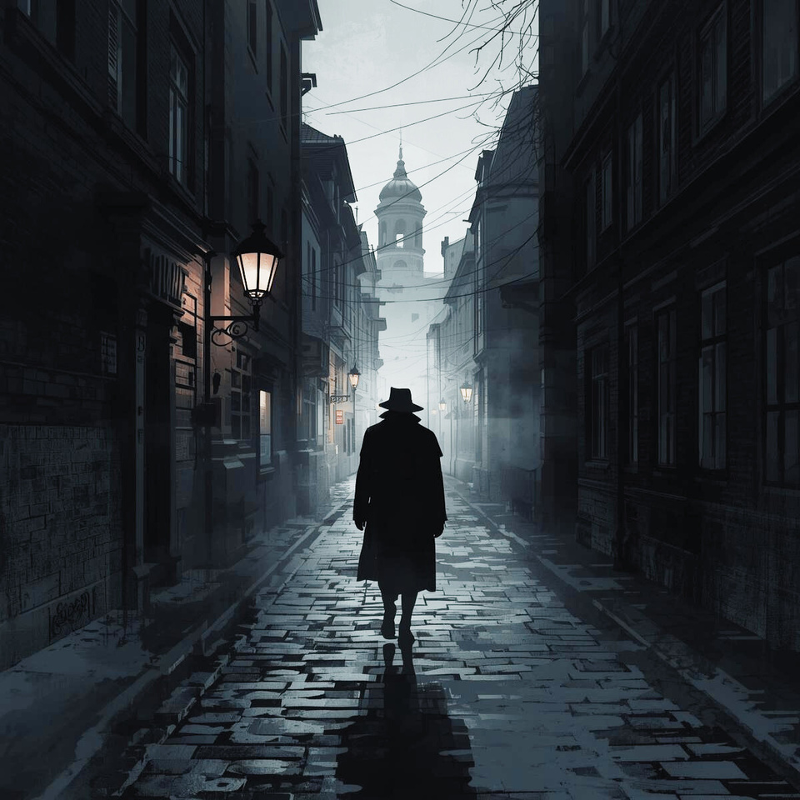
Durante il corso della storia Raskol'nikov sviluppa la sua teoria, secondo la quale alcune persone, tra le quali si colloca, sono "straordinarie", cioè si trovano al di sopra della legge e possono infrangerla; per via di questa convinzione, uccide una vecchia usuraia e la sorella, che considera senza valore. Il delitto lo porta ad un profondo tormento interiore e all'isolamento.

Slide 7

La superbia di Raskol'nikov è contrapposta all'umiltà di Sonja, la donna amata dal protagonista, che nonostante le sue sofferenze non perde mai la speranza e la fede in Dio.
Attraverso la fede della ragazza, Rodion riesce a redimersi e a riconoscere la sua colpa, rinunciando alla superbia e diventando umile.

